Slide 1


Slide 2

Câu hỏi 1: Những nhóm sinh vật nào sau đây có khả năng quang hợp?
A. Thực vật, vi khuẩn lam và tảo
B. Thực vật và vi khuẩn oxi hóa lưu huỳnh
C. Thực vật và nấm
D. Thực vật và động vật

Slide 3
Câu hỏi 2: Vì sao hầu hết lá cây có màu xanh?
A. Vì lá có chứa sắc tố diệp lục nên màu xanh
B. Vì lá chứa diệp lục, diệp lục phản xạ tia xanh nên có màu xanh
C. Vì lá làm nhiệm vụ quang hợp nên phải có màu xanh
D. Vì đó là màu của lá khi còn non, về già thì lá chuyển thành màu vàng

Slide 4
Câu hỏi 3: Nguyên liệu của quá trình quang hợp gồm các chất nào sau đây?
A. Đường và nước
B. Khí oxi và đường
C. Khí cacbonic, nước
D. Khí cacbonic và nước và năng lượng ánh sáng

Slide 5
Câu hỏi 4: Phát biểu nào sau đây là đúng khi nói về cơ chế của quang hợp?
A. Pha sáng và pha tối diễn ra đồng thời
B. Pha tối diễn ra trước, pha sáng diễn ra sau
C. Chỉ có pha sáng, không có pha tối
D. Pha sáng diễn ra trước, pha tối diễn ra sau

Slide 6
Câu hỏi 5: Quang hợp không có vai trò nào sau đây?
A. Oxi hóa các hợp chất hữu cơ để giải phóng năng lượng
B. Tổng hợp gluxit, các chất hữu cơ, oxi
C. Điều hòa tỷ lệ khí O₂/CO₂ của khí quyển
D. Biến đổi năng lượng ánh sáng thành năng lượng hóa học

Slide 7
SẮC TỐ
QUANG HỢP
THỰC VẬT,
VI KHUẨN LAM, TẢO
PHAN SÁNG
VÀ PHA TỐI
CO₂ VÀ H₂O
NĂNG LƯỢNG
HÓA HỌC

Slide 8
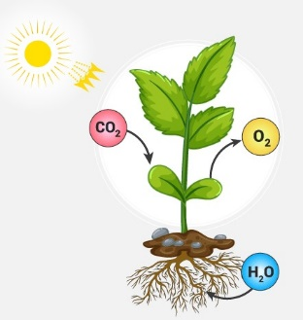
Bài 4: QUANG HỢP Ở THỰC VẬT
CHỦ ĐỀ 1: TRAO ĐỔI CHẤT VÀ CHUYỂN HÓA NĂNG LƯỢNG Ở SINH VẬT

Slide 9



NỘI DUNG
02
03
01
04
05
06
Khái niệm
Yếu tố ảnh hưởng
Vai trò
QT quang hợp
Biện pháp
Sắc tố

Slide 10
KHÁI QUÁT VỀ QUANG HỢP Ở THỰC VẬT
1. Khái niệm quang hợp

Slide 11
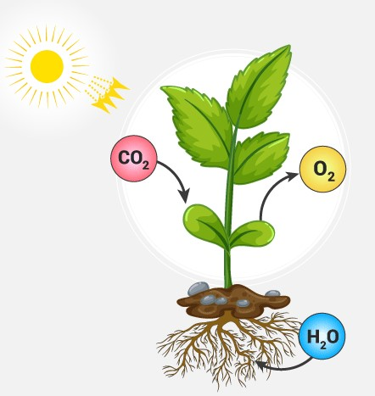
C₆H₁₂O₆
………..
………..
………..
………..
Quá trình quang hợp

Slide 12
6CO₂
+ 12H₂O
C₆H₁₂O₆
+ 6H₂O
+ 6O₂
Quá trình khử
PHƯƠNG TRÌNH QUANG HỢP

Slide 13
KHÁI NIỆM VỀ QUANG HỢP
- Là quá trình lục lạp hấp thụ và sử dụng năng lượng ánh sáng để chuyển hóa CO₂ và H₂O thành hợp chất hữu cơ (C₆H₁₂O₆) đồng thời giải phóng O₂, trong quá trình này thực vật chuyển hóa năng lượng ánh sáng thành năng lượng hóa học.
- Phương trình: 6CO₂ + 12H₂O C₆H₁₂O₆ + 6H₂O + 6O₂

Slide 14
2. VAI TRÒ CỦA QUANG HỢP

Slide 15
HCHC
50%
50%
Đối với thực vật

Slide 16
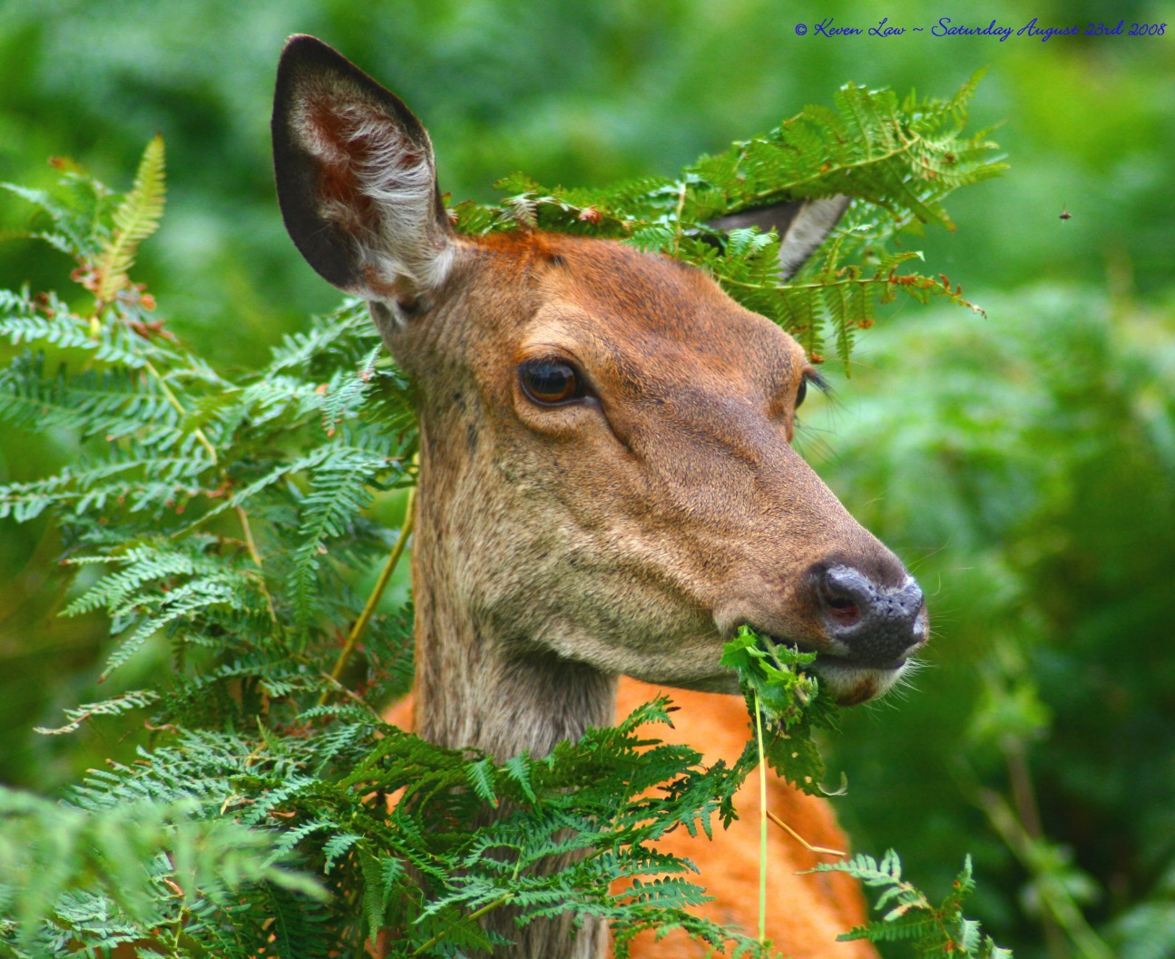
Đối với sinh vật

Slide 17
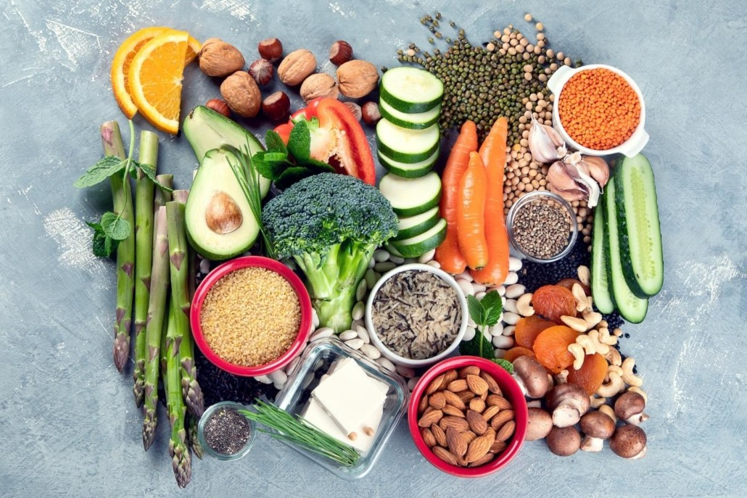
150 tỉ tấn carbohydrate/năm
Đối với con người

Slide 18
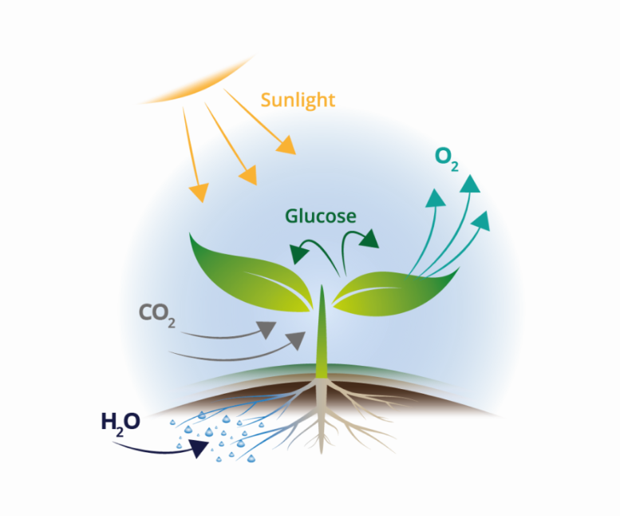
21%
0,03%
Đối với khí quyển

Slide 19
EM CÓ BIẾT?

Slide 20
CÂY XANH
Có khả năng hấp thụ 50% bụi phóng xạ; quét dọn hơi, bụi độc cùng những cặn bã công nghiệp.
Có thể làm giảm trên 50% tiếng ồn so với đường phố không có trồng cây xanh.
Những hàng cây trồng đan xen thành nhiều lớp còn có tác dụng chắn gió, hạn chế sự di chuyển của cát bụi giúp bảo vệ mùa màng
Ở rừng cây lá rộng, trung bình 100kg lá cây mỗi năm bốc hơi từ 78.900 đến 82.520kg nước
Nơi có rừng thì lượng mưa tăng lên từ 6 - 30% (tùy loại rừng).

Slide 21
VAI TRÒ CỦA QUANG HỢP
- Đối với thực vật: tạo hợp chất hữu cơ để cung cấp năng lượng cho các hoạt động sống; nguyên liệu cấu tạo nên tế bào, cơ thể; dự trữ năng lượng.
- Đối với sinh vật: nguồn nguyên liệu và năng lượng cung cấp cho các sinh vật khác.
- Đối với sinh quyển: điều hoà không khí.

Slide 22
3. HỆ SẮC TỐ QUANG HỢP

Slide 23


Quang hợp là gì?
Cơ quan thực hiện chức năng quang hợp?
Viết phương trình quang hợp?

Slide 24
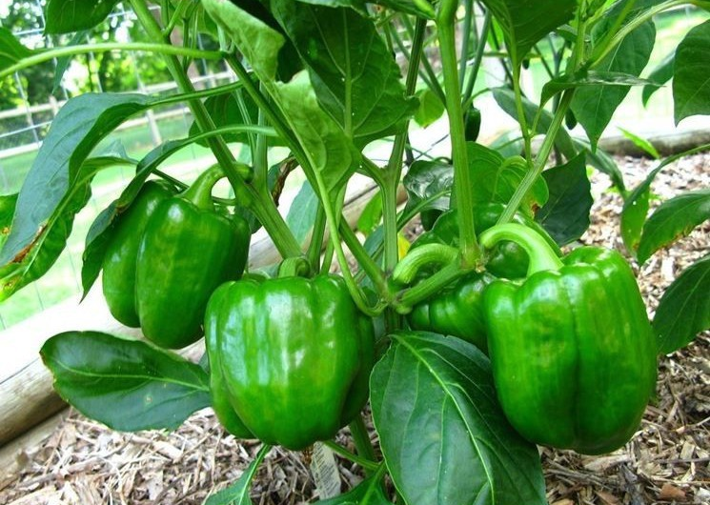
Cơ quan tham gia quang hợp

Slide 25
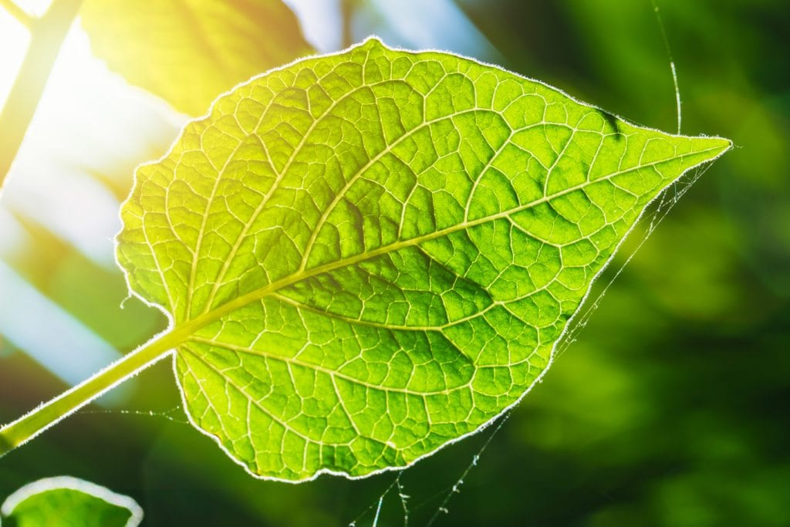
Lá cơ quan quang hợp ở thực vật

Slide 26


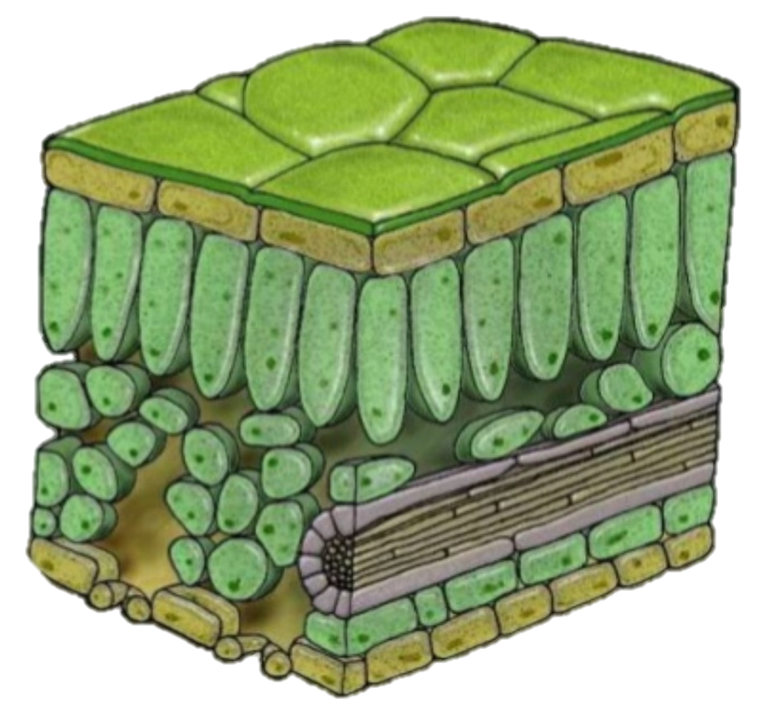
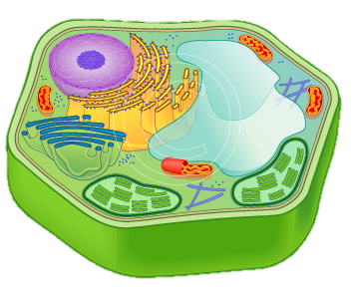
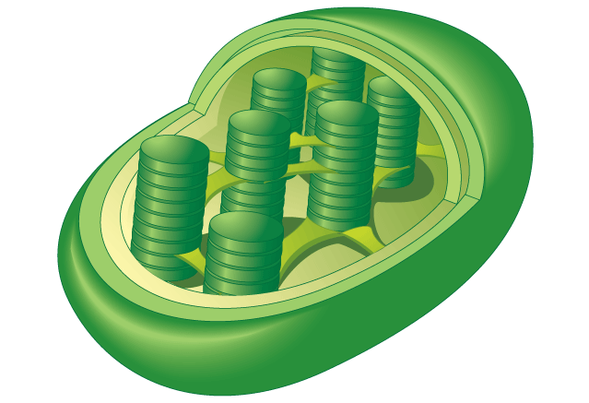
1 mô lá có từ 30-40 lục lạp
Lục lạp thu nhận năng lượng ánh sáng từ 150 triệu km ánh mặt tời
Thực vật
Lá
Cấu tạo lá
Tế bào
Lục lạp
Các bậc cấu trúc của lá

Slide 27
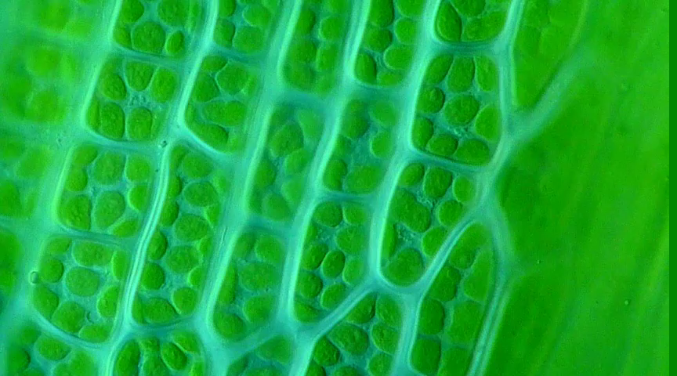
Nửa triệu lục lạp/1mm² lá
1 mô thịt lá có từ 30-40 lục lạp
Lục lạp lá rêu dưới kiến hiển vi 1000x

Slide 28
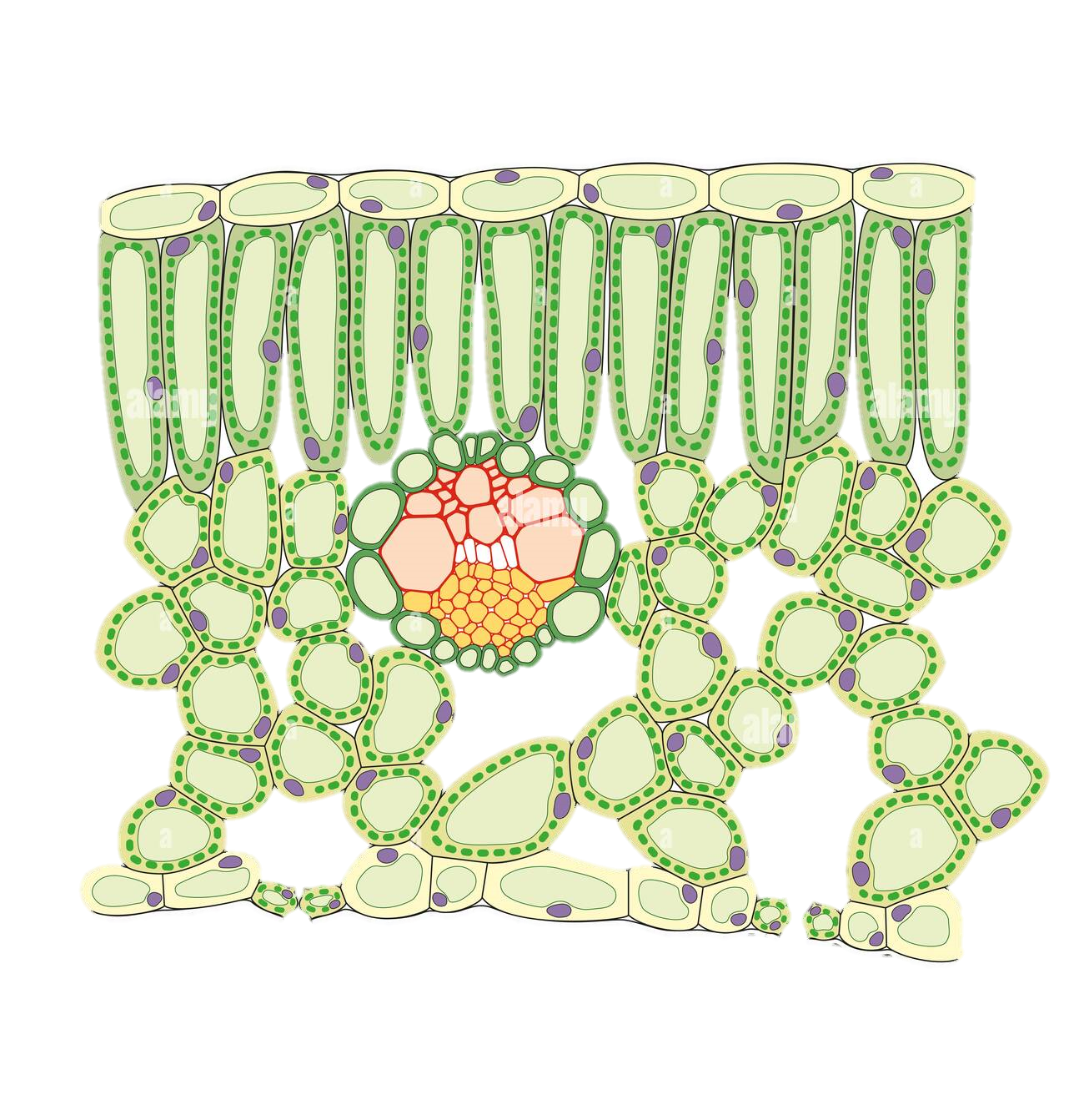
Lớp cuticle
Biểu bì trên
Mô giậu
Mạch dẫn
Mô xốp
Biểu bì dưới
Lớp cuticle
Khí khổng
Lá là cơ quan quang hợp chủ yếu ở thực vật

Slide 29
Màng kép
Chất nền
Thylakoid
Granum
Lục lạp thu nhận năng lượng ánh sáng từ 150 triệu km ánh mặt tời
LỤC LẠP

Slide 30
SẮC TỐ
CHLOROPHYL
DIỆP LỤC A
DIỆP LỤC B
CAROTENOID
CAROTENE
XANTHOPHYL
Các loại sắc tố quang hợp

Slide 31
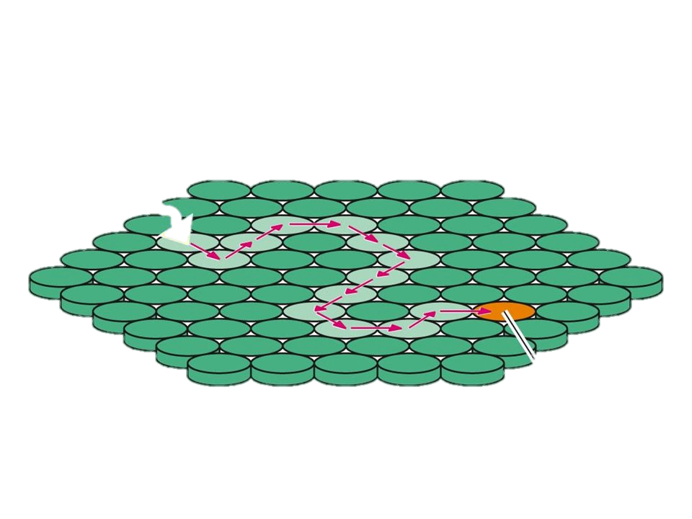
Năng lượng ánh sáng
Thylakoid chứa
sắc tố thu nhận
ánh sáng
Diệp lục b*
Diệp lục a*
Carotene*
Diệp lục a
trung tâm
ATP
NAPDH
HẤP THỤ ÁNH SÁNG

Slide 32
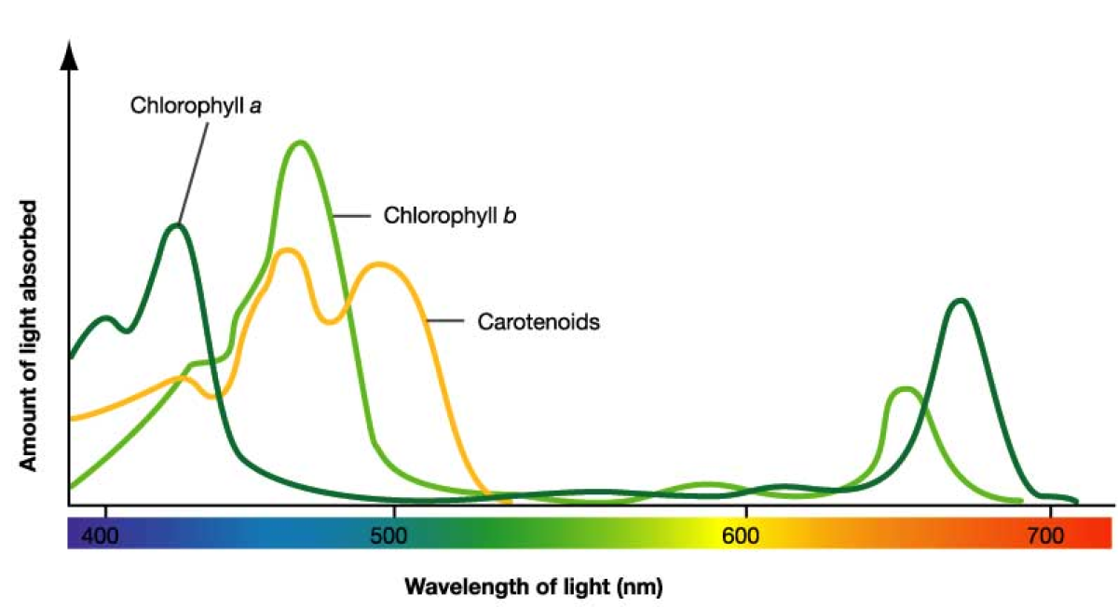
Mức độ hấp thụ ánh sáng của sắc tố
Bước sóng ánh sáng (nm)

Slide 33
EM CÓ BIẾT?

Slide 34

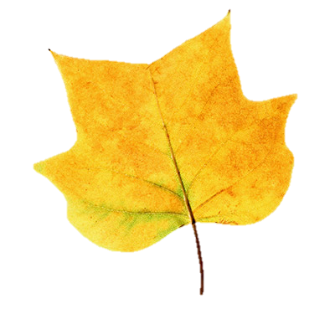
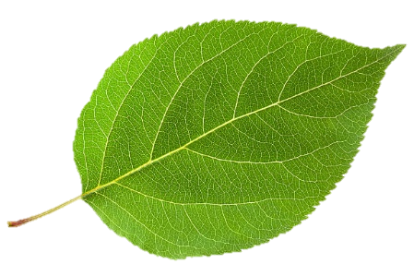
Tại sao lá có màu xanh?
Lá màu đỏ, màu vàng có khả năng quang hợp không?

Slide 35
Chlorophyll
Anthocyanins
Carotene
SẮC TỐ THỰC VẬT

Slide 36
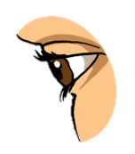
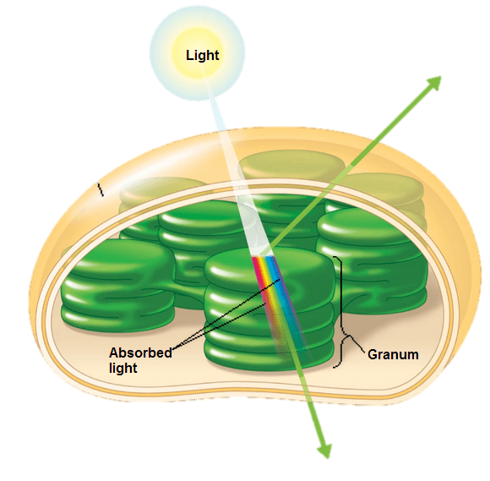
Sắc tố quang hợp thuộc nhóm carotenoid hấp thụ ánh sáng chủ yếu ở vùng xanh tím, điều này giúp cho thực vật mở rộng quang phổ hấp thụ ánh sáng cho quang hợp. Bên cạnh đó ánh sáng ở vùng xanh tím có mức năng lượng cao nên carotenoid còn hấp thụ và phân tán năng lượng ánh sáng ở vùng này để tránh mức năng lượng dư thừa gây tổn thưởng cho chlorophyll hoặc towng tác với O2 tạo thành các phân tử có tính oxi hoá mạnh gây hại cho tế bào – bảo vệ bộ máy quang hợp
Ánh sáng
Phản chiếu
Lục lạp
Hấp thụ
Xuyên qua

Slide 37
SẮC TỐ QUANG HỢP
- Lục lạp có ở các tế bào có màu xanh của cây như thân, quả và lá. Tuy nhiên, lục lạp chủ yếu có ở các tế bào thịt lá.
- Hệ sắc tố quang hợp: Chlorophyll (a, b) và carotenoid (carotene và xanthophyl.
- Hấp thụ và truyền năng lượng ánh sáng: Carotenoid*→diệp lục b * → diệp lục a* → diệp lục a ở trung tâm phản ứng.

Slide 38

1. Nguyên liệu, năng lượng được sử dụng trong quang hợp có nguồn gốc từ đâu? Sản phẩm của quang hợp là gì và chúng có vai trò như thế nào đối với sinh giới?
HƯỚNG DẪN TRẢ LỜI
Nguyên liệu CO₂ và H₂O đến từ môi trường sống.
Năng lượng từ nguồn năng lượng ánh sáng mặt trời.
Sản phẩm là hợp chất hữu cơ và O₂ vai trò đối với sinh vật; sinh quyển và với sinh vật trên trái đất.

Slide 39
2. Hệ sắc tố ở cây xanh được chia thành mấy nhóm? Cho biết vai trò của các nhóm sắc tố này trong quang hợp
HƯỚNG DẪN TRẢ LỜI
Gồm 2 nhóm:
+ Carotenoid (carotene và xanthophyll): hấp thụ ánh sáng chủ yếu ở vùng xanh tím, sau đó truyền năng lượng ánh sáng đã hấp thụ được cho chlorophyll.
+ Chlorophyll (chlorophyll a và b): hấp thụ ánh sáng chủ yếu ở vùng xanh tím và đỏ chuyển năng lượng ánh sáng hấp thụ được cho các phản ứng quang hoá để hình thành ATP và NADPH.

